Slide 1
work-I 2017
Estensione delle funzionalità attraverso smartphone

Slide 2

WORK-i 2017 www.work-i.com
È una applicazione per la gestione delle richieste di intervento, delle manutenzioni e dei nuovi lavori
scritta in VB.NET
utilizza il database SQL di www.workimpianti.com un programma per impiantisti
oggi utilizza Tablet in Desktop Remoto per i collegamenti dall’esterno

Slide 3

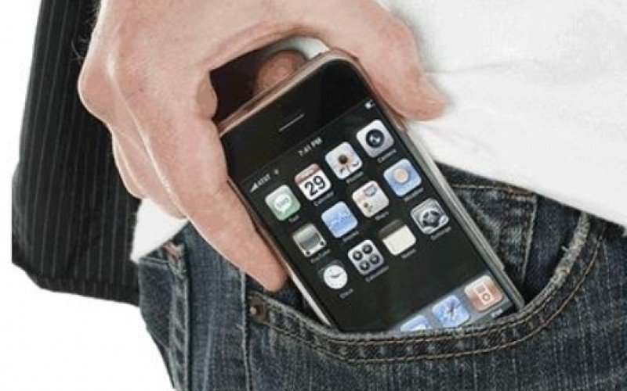
il nuovo progetto ?

Slide 4
Contenuti del nuovo progetto work-i 2017: 1.: utilizzo di gsuite da smartphone nella fase di esecuzione e conclusione del lavoro esterno 2.: sviluppo di unanuova app di appoggio a completamento delle funzioni richieste

Slide 5
1.: Utilizzo di Google Suite
WORK-i , utilizzando le API scrive:
- In Google Calendar i lavori pianificati per ogni persona
Su Google Drive il Rapporto di Intervento già intestato al cliente con l’indicazione del lavoro da eseguire
Il TECNICO completa il Rapporto di intervento (anche con firma cliente) utilizzando l’ app di Google
OBIETTIVI:
Uso anche smartphone
Uso il Cloud di Google

Slide 6
1.:Uso di G Google Suite
Il Rapporto Tecnico viene intestato e poi completato dal tecnico utilizzando il form previsto in Gsuite.
Il Tecnico, può far firmare con Xodo il pdf creato da uno script java e allegarlo al form dell’intervento memorizzato in Drive.
Questa parte del lavoro è stata eseguita da Davide e Lara ed è in beta-test.
OBIETTIVI:
Uso anche smartphone
Uso il Cloud di Google

Slide 7
1.: Utilizzo di Google Suite
Processo
Work-i con API
Work-i con API
DATA BASE SQL
Google Suite
WORK-i , tramite un boot e utilizzando le API legge da Goggle Drive:
il Rapporto di Intervento completato e firmato dal Tecnico e provvede a concludere il processo del lavoro e ad altre eventuali notifiche.

Slide 8
2.: Sviluppo di una nuova App
Si prevede l’utilizzo sia di Android Studio che di Xamarin per valutare l’effettiva ipotesi di utilizzo dello stesso codice per i tre ambienti richiesti dal mercato:
Smartphone con sistemi operativi Android
Smartphone IOS (Apple)
Smartphone Microsoft Mobile
OBIETTIVO 1:
Definizione ambiente di sviluppo ottimale

Slide 9
2.: Sviluppo di una nuova App
Il principale vantaggio di sviluppare un’app nella fase di chiusura dell’intervento sta nel fatto che questo step, una volta che lo smartphone si è scaricato l’elenco dei lavori giornalieri, può essere eseguito dal tecnico indipendentemente dal fatto che esista o no una connessione ad internet del dispositivo mobile
OBIETTIVO 2:
Utilizzo Off-line

Slide 10
2.1: Nuova App: chiusura di un intervento
Processo
APP
APP
Google Suite
Memoria cellulare
L’APP , appena ha la connettività, scarica i nuovi incarichi trovati in Goggle Drive memorizzandoli nel cellulare.
Il Tecnico conclude i lavori completando i dati del Rapporto di Intervento.
L’APP , appena ha la connettività, carica gli incarichi completati in Goggle Drive

Slide 11
2.: Altre funzioni della nuova App
Ecco altre funzionalità che l’App potrebbe eseguire:
2.2.: introdurre un nuovo lavoro, non programmato, eseguito presso un nuovo o un vecchio cliente
2.3.: … altre funzionalità emergenti lato smartphone
MENù:
Esecuzione di un Lavoro Assegnato
Nuovo Lavoro da un Nuovo Cliente
…

Slide 12
Appendice QUALCHE DETTAGLIO IN Più: 1.1 LE API DELLA G.SUITE (Andrea Pifferi) 1.2 IL FORM DEL RAPPORTO INTERVENTO (LARA & davide ) 1.3 IL JAVA PER il pdf di xodo (LARA & davide )

Slide 13
To do: a) Pifferi andrea passa al prof. Breviario le api x scrivere e leggere da g-drive b) andrea gerosa prepara gli ambienti virtualizzati per accogliere android studio e xamarin utilizzati dai ragazzi c) pifferi definisce un ambiente work-I e il suo relativo g-drive per fare i test di funzionamento (vedi l’account professionale già aperto)

Slide 14
Altri contributi

Slide 15
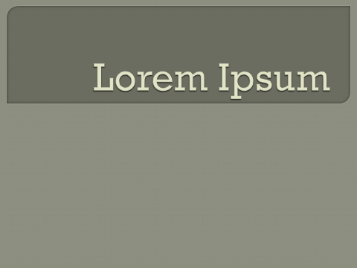
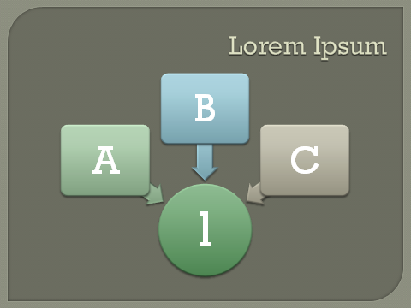
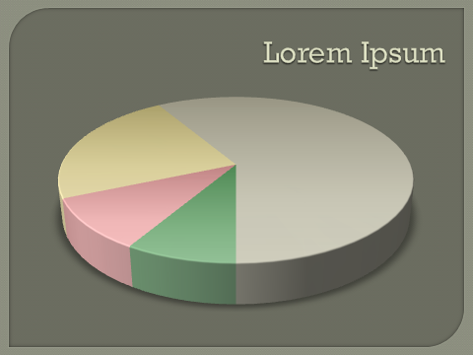
Definizione delle Form

Slide 16
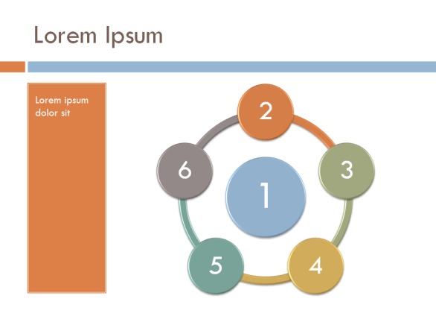
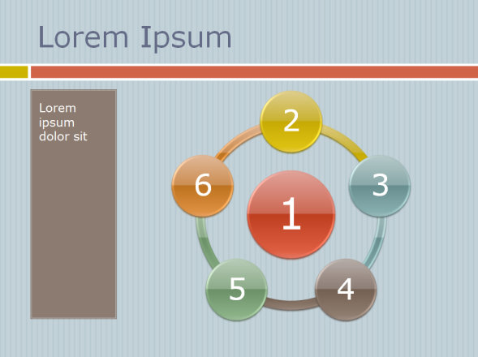
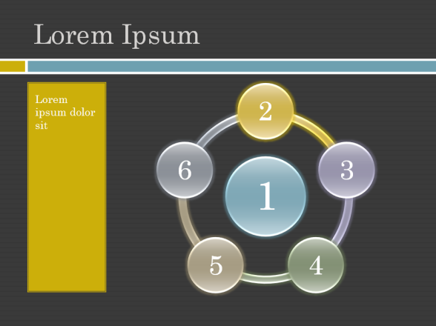
Libertà di personalizzare e … inventare
Le funzionalità possono essere personalizzate all'infinito. È possibile miscelare i colori, i tipi di carattere e gli effetti dei vari temi.

Slide 17


In bocca al lupo!
IOS
ANDOID
MICROSOFT MOBILE

